Slide 1
Attuatori: Led Buzzer

Slide 2
Light Emitting Diode (LED)

Slide 3
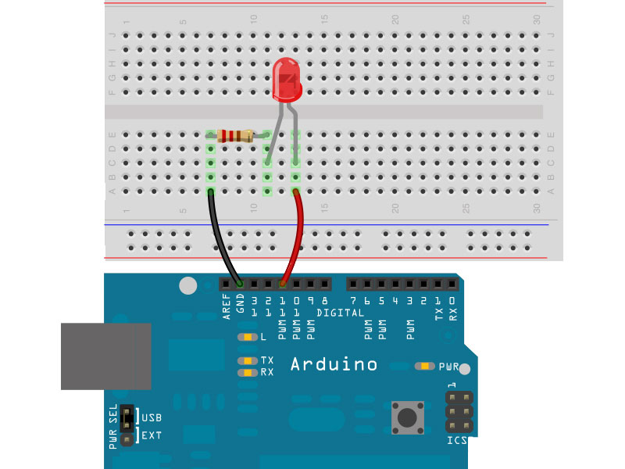
Circuito
Resistenza da 220 Ohm

Slide 4
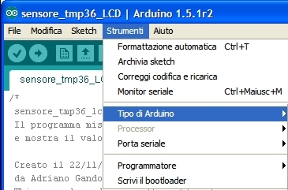
Collegamento e configurazione
Avviamo l’IDE di Arduino
Colleghiamo la scheda al PC tramite cavo USB
Una volta collegata la scheda, dobbiamo informare l’IDE
Riguardo alla tipologia di scheda
Strumenti → Tipo Arduino → Arduino UNO
Riguardo alla porta seriale a cui è connessa la scheda
Strumenti → Porta seriale → …
Nuovo sketch (se necessario)

Slide 5
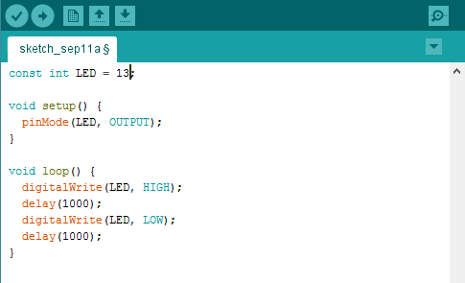
Programma
Apriamo l’editor e scriviamo il seguente codice
Ciclicamente
Accende il led
Aspetta un secondo (1000 ms)
Spegne il led
Aspetta un secondo

Slide 6

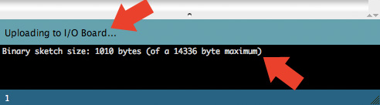
Caricamento (1/2)
Compiliamo, verifichiamo e carichiamo sulla scheda
La scheda interrompe ciò che stava eseguendo, carica il nuovo programma in memoria e lo esegue
Durante il trasferimento:
appare il messaggio: Uploading to I/O Board… e la dimensione in byte del vostro sketch e alla fine compare il messaggio: “Done uploading”

Slide 7
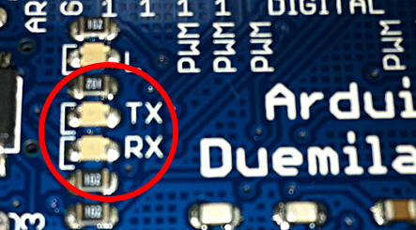
Caricamento (2/2)
Durante il trasferimento:
Sulla scheda i led identificati con RX e TX lampeggiano, ogni volta che viene inviato un byte e durante la fase di uploading del programma lampeggiano continuamente
Al termine lo sketch sarà mandato in esecuzione dalla scheda: il led lampeggerà fino a quando la scheda sarà alimentata

Slide 8
Note sull’alimentazione
La scheda può essere alimentata da:
Alimentatore esterno
Porta USB (collegato a PC o powerbank)
Batteria 9 V
Quanto dura la batteria?
Scheda Arduino assorbe 40 mA
Batteria da 9 V ha una capacità di 400 mA/h
Alimentando la sola scheda abbiamo 400/40=10 h
Ogni componente aggiuntivo assorbe corrente
Led 20 mA, motore 150 mA, …
Stand alone

Slide 9

In pratica
Accendere e spegnere il led modificando la durata dello sketch visto insieme
Collegare un secondo led ed accenderli in sequenza alternata

Slide 10
Pin digitali e PWM

Slide 11
Pin digitale
Ogni pin numerato da 1 a 13 è un pin digitale: il segnale è codificato in due soli valori: HIGH e LOW
Per leggere/scrivere tramite questi pin si utilizzano le funzioni digitalWrite e digitalRead

Slide 12
Pin PWM
I pin in cui è presente il simbolo ~ oppure la parola PWM sono pin a cui si può fornire un qualunque valore intero compreso tra 0 (LOW) e 255 (HIGH)
Per scrivere tramite questi pin si utilizza la funzione analogWrite

Slide 13
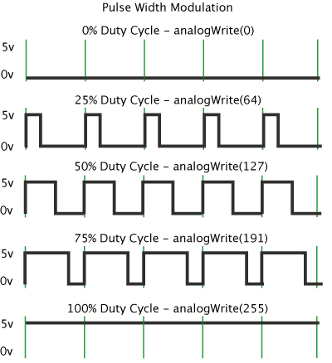
Pin PWM: come funziona?
Il pin PWM emette un segnale con una certa frequenza (Duty Cycle)
Il valore 0-255 imposta la frequenza di questo segnale

Slide 14
In pratica
Collegare un led ad un pin PWM ed aumentare e diminuire la luminosità del led attraverso la funzione analogWrite

Slide 15
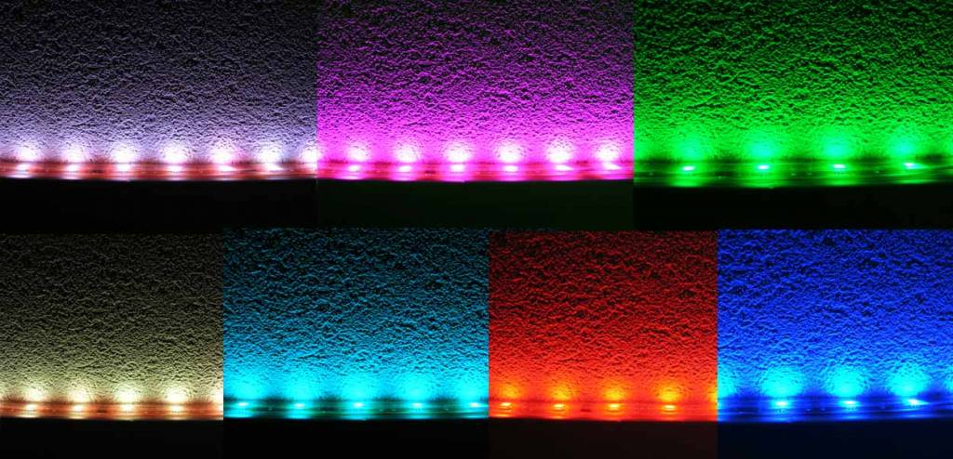
LED RGB

Slide 16
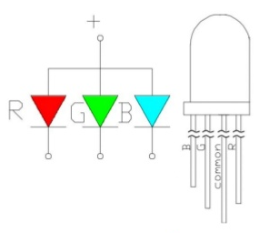
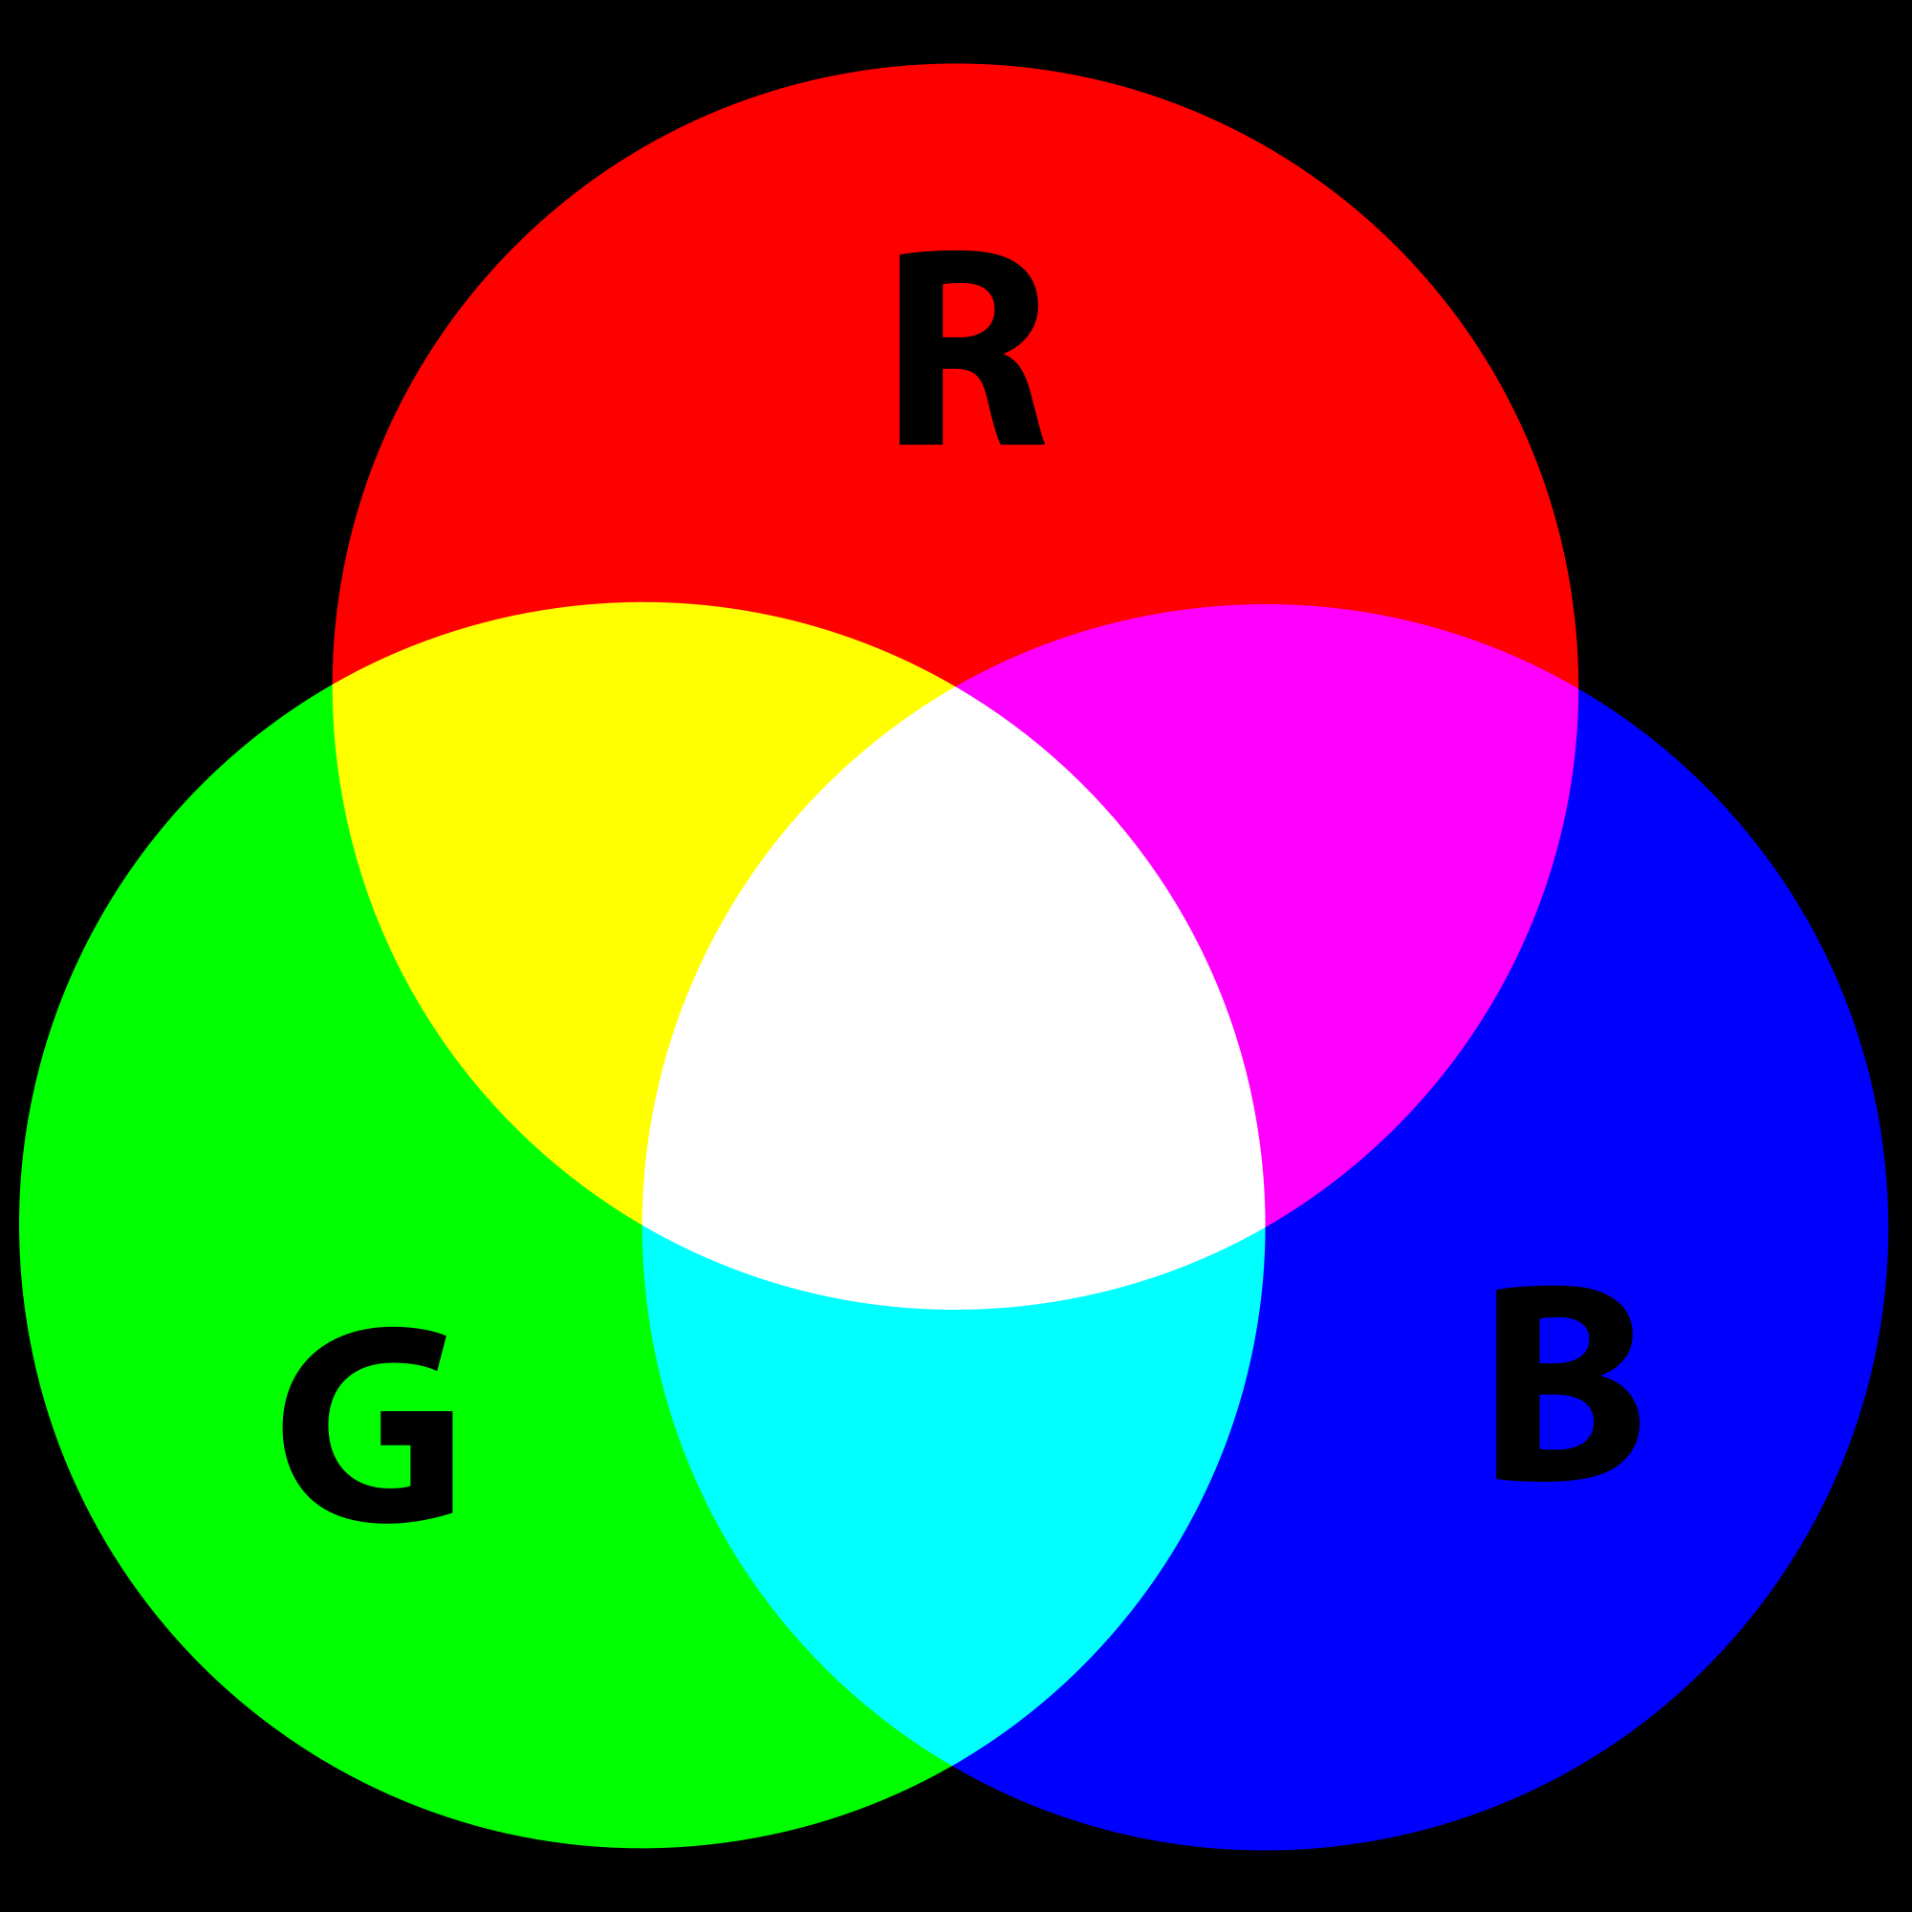
LED RGB
LED che contiene al suo interno 3 micro LED di colore rosso, verde e blu, comandabili in maniera simultanea o indipendente
Modulando la quantità di illuminazione dei singoli LED, la composizione cromatica genera il colore desiderato

Slide 17
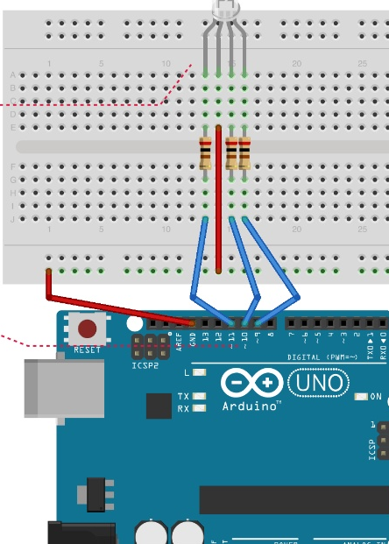
Circuito
Il circuito è identico a quello del singolo LED, con la differenza che questo LED ha 3 collegamenti (canali RGB)
Usiamo 3 pin PWM per accedere a tutti i valori
Con i pin digitali avremmo potuto solo accendere/spegnere i 3 colori

Slide 18
Codice
int RED_LED 9;
int BLU_LED 10;
int GREEN_LED 11;
void setup() {
...
}
void loop() {
analogWrite(RED_LED, 150);
analogWrite(BLU_LED, 10);
analogWrite(GREEN_LED, 200);
...
}
Il colore del LED è dato dalla combinazione di tutti e 3 i colori base

Slide 19
In pratica
Sviluppare un progetto in cui ciclicamente si sfuma sui vari colori del LED RGB
Sviluppate un progetto in cui ciclicamente generate colori casuali
https://www.arduino.cc/en/Reference/Random

Slide 20
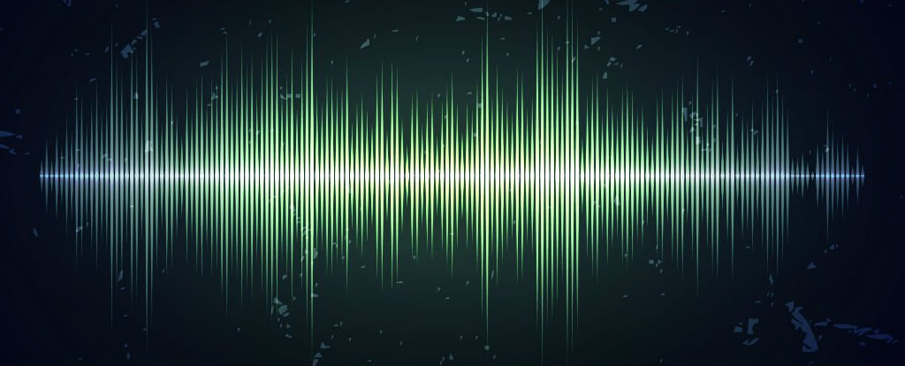
Buzzer

Slide 21
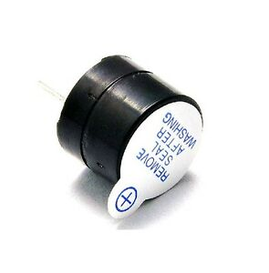
Buzzer
Buzzer piezoelettrico
Altoparlante acustico, come quello che «gracchia» all’interno del PC
Presenta un anodo (+) che sarà collegato a un pin e catodo (-) collegato a massa (GND)

Slide 22
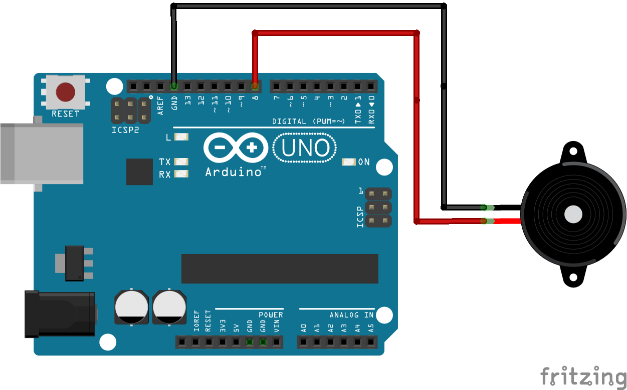
Collegamento
Collegamento del solo buzzer

Slide 23
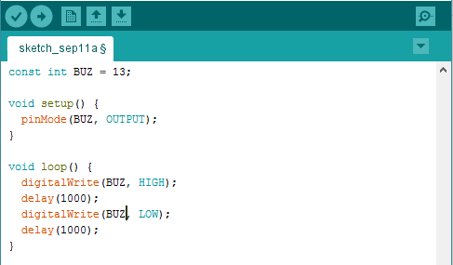
Codice
Come per il LED, con il comando digitalWrite modifichiamo il voltaggio del pin e conseguentemente la corrente (accendiamo/spegnamo)

Slide 24
Funzione riservata: tone
Descrizione
Genera un’onda quadra della frequenza specificata (genera un tono)
https://www.arduino.cc/en/Reference/Tone
Sintassi
tone(pin, frequenza)
Parametri
pin: il pin su cui generare il tono
frequenza: unsigned int (31 – 65535 Hz)

Slide 25
Funzione riservata: notone
Descrizione
Blocca la generazione dell’onda quadra (ferma la riproduzione del tono)
https://www.arduino.cc/en/Reference/NoTone
Sintassi
noTone(pin)
Parametri
pin: il pin su cui generare il tono

Slide 26
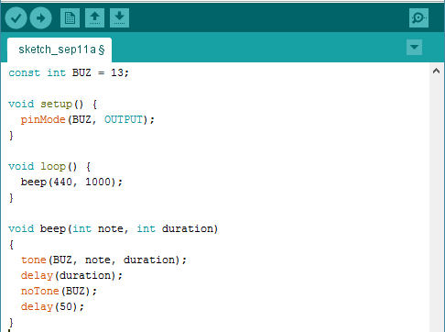
beep
Scriviamo una funzione personalizzata di nome beep a cui specificare la frequenza della nota e la durata che deve avere

Slide 27

Esempio complesso
Per capire cosa si può fare, possiamo dare un’occhiata ad un progetto che, a partire da quanto visto, codifica note e suona una canzone
https://gist.github.com/nicksort/4736535

Slide 28

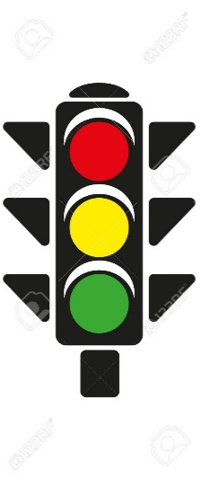
In pratica
Allarme
Sviluppate un allarme con LED che lampeggia e buzzer che suona ciclicamente
Intensità
Iniziare con led e buzzer spenti. Aumentare gradualmente sia l’intensità del led che il suono del buzzer.
Semaforo
Sviluppate un semaforo con un LED RGB e un buzzer. Il LED cambia la luce tra verde, giallo, rosso, mentre il buzzer emette un suono ciclico quando il semaforo è verde

Slide 29
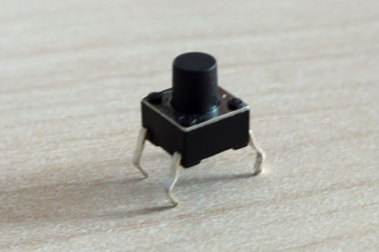
Pulsante (switch)

Slide 30
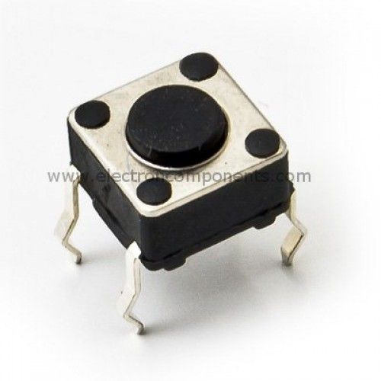

Micro switch
Il micro switch è un dispositivo elettromeccanico simile a un interruttore, ma dotato di una molla che lo riporta alla posizione di partenza quando viene rilasciato

Slide 31
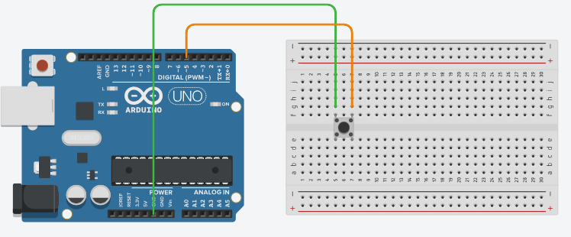
Pulsante in PULLUP (1)
I pulsanti possono essere collegati ponendo un pin a GND ed un pin ad Input Digitale (2 pin non devono essere collegati).

Slide 32
Pulsante in PULLUP (2)
Nella modallità PULLUP il pulsante viene inteso come «premuto di default», anche se non è premuto.
Di default il segnale in arrivo dal pulsante non premuto è quindi HIGH.
Quando il pulsante viene premuto, il segnale in ingresso diventa LOW.
In pratica, si imposta il pinMode ad INPUT_PULLUP e si ritiene premuto il pulsante quando il segnale è LOW

Slide 33
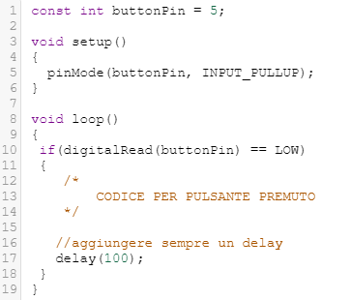
Codice PULLUP

Slide 34
In pratica
Collegare 3 led ed un pulsante.
Inizialmente un led è acceso.
Premendo il pulsante si accende il led successivo e così via

Slide 35
In pratica
Collegare 3 led e 3 pulsanti.
Ogni pulsante accende/spegne un solo led.
Quando un pulsante accende il proprio led, gli altri led vengono spenti.

Slide 36
In pratica
Modificare lo sketch precedente in modo che i led:
Inizialmente si accendano in sequenza uno dopo l’altro
Alla pressione del pulsante tutti i led si spengono / i led ricominciano ad illuminarsi

Slide 37

In pratica
Sviluppate una tastiera con un certo numero di pulsanti che permetta di suonare alcune note
Ad ogni pulsante è associata una nota
Alla pressione del pulsante viene suonata la nota relativa

Slide 38
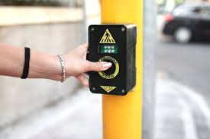
In pratica
SEMAFORO A CHIAMATA
Partendo dal progetto del semaforo già fatto, sviluppate un semaforo a chiamata
Il semaforo è sempre rosso
Quando si preme il pulsante, dopo 1s arriva il verde
Il verde rimane attivo per 8s, poi il giallo per 2s e poi torna rosso
Potete integrare il semaforo con un buzzer che suona quando il semaforo è verde

Slide 39

In pratica
DISCO
Sviluppate un circuito con un pulsante, un buzzer e un LED RGB
Quando premete il pulsante il vostro programma suona una musica e il LED RGB si accende e colora in modo casuale (o legato alle note, se preferite)
Quando premete nuovamente il pulsante il tutto si ferma

Slide 40
Pulsante a stato
Analizziamo ora il comportamento «a stato»: ci sono stati diversi (per esempio led acceso e led spento), premendo il pulsante si passa alternativamente da uno all’altro
LED spento, premo >>> LED acceso
LED acceso, premo >>> LED spento

Slide 41
Automa
Un automa a stati finiti è un modello che permette di formalizzare il comportamento di molti sistemi
HIGH
OFF
ON
LOW
LOW
Un automa può essere descritto mediante un diagramma degli stati o una tabella di transizione
HIGH
 | HIGH | LOW
ON | OFF | ON
OFF | ON | OFF

Slide 42
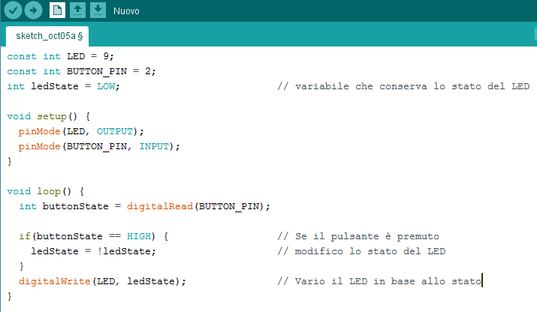
Codice dell’automa
Ad ogni ciclo controllo lo stato del pulsante: se è premuto modifico lo stato del LED e applico il tutto

Slide 43
In pratica
PULSANTE A STATO - ESTESO
Estendete il progetto del pulsante a stati con 4 stati
Acceso, spento, lampeggiante lento e lampeggiante veloce

